Slide 1
Творческие работы
учащихся 4 класса
Буденновской сш
Жамбылского района
Северо - Казахстанской области

Slide 2
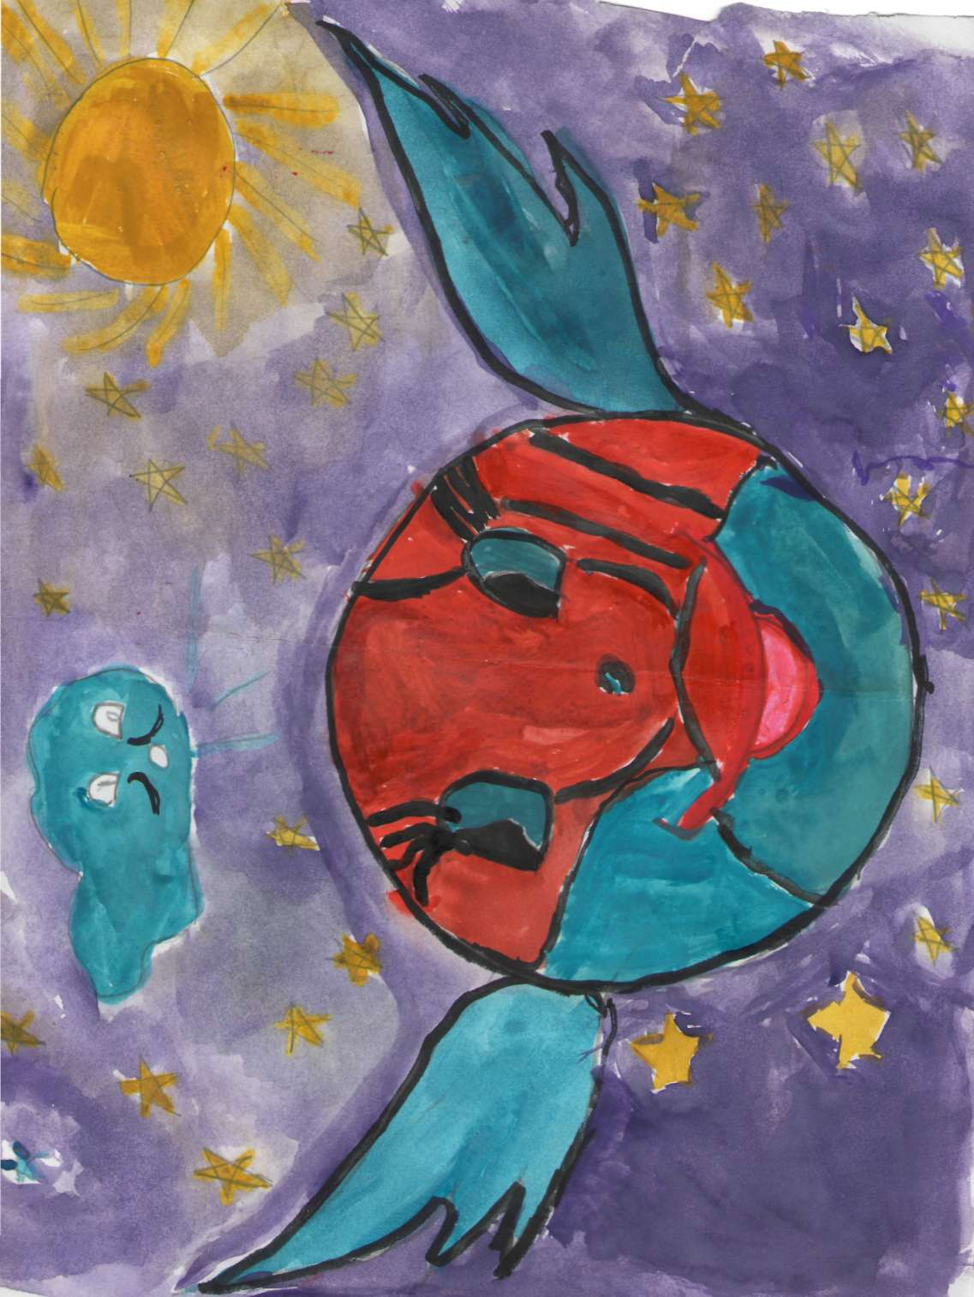
Большой и круглый милый дом.
Мы радостно и весело одной семьей живем.
Куда б ты не взглянул, повсюду красота.
Как много интересного хранит в себе Земля! Мухаметшина Альбина

Slide 3
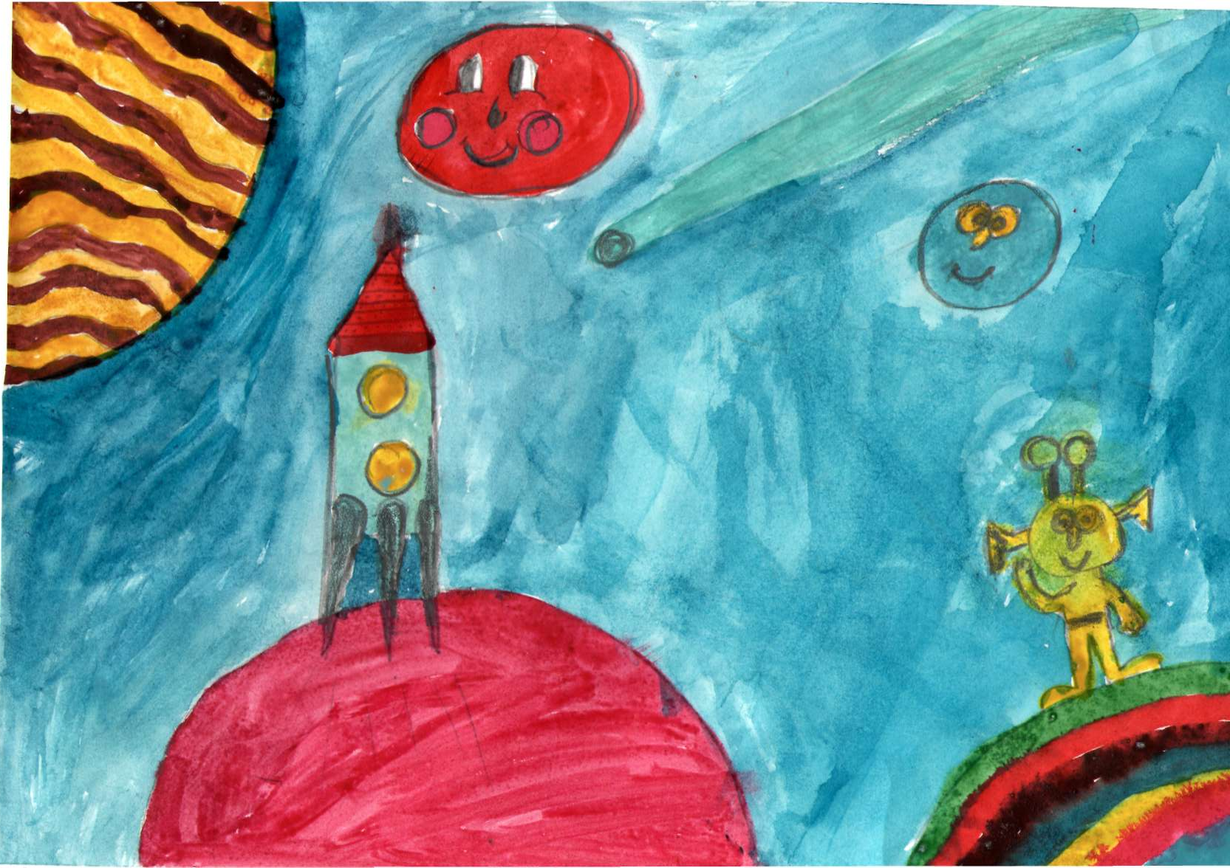
В космосе так здорово!
Звезды и планеты
В черной невесомости медленно плывут
В космосе так здорово!
Быстрые ракеты
На огромной скорости
Мчатся там и тут!
Новицкая Виктория

Slide 4
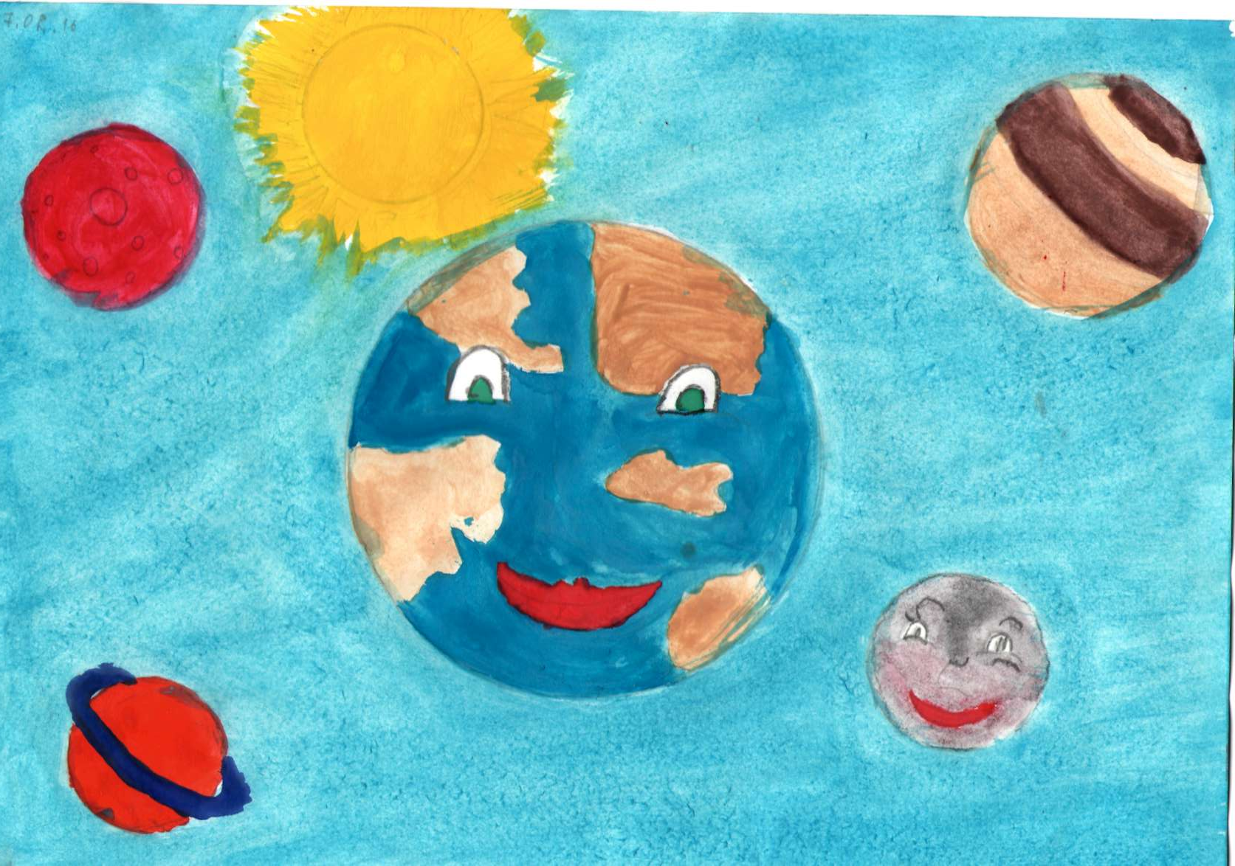
Живу я на большой планете
Как много звезд на небе светит
Я восхищаюсь созерцанием созвездий.
Вот порулить бы звездолет и все объездить! Самаркина Полина

Slide 5
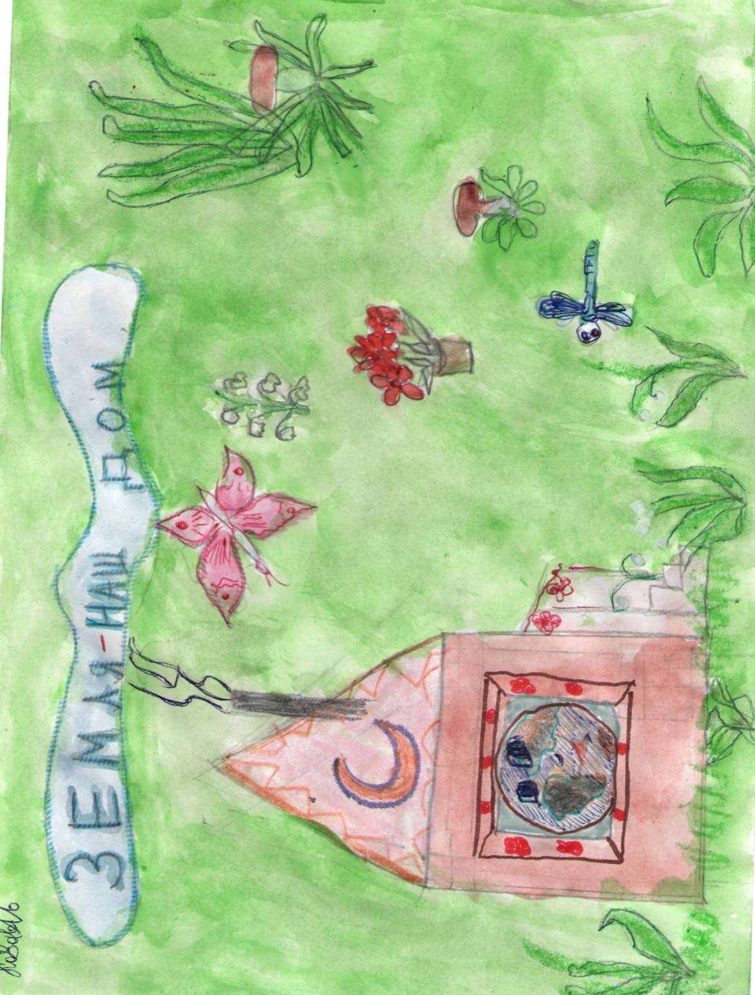
На земле растут цветы- ландыши, ромашки.
Эти дивные цветы- красивы и приятны.
Много их на белом свете, в платья яркие одеты,
И на солнышке пригреты, будто феи и модели.
Вы не трогайте цветы- это аромат Земли!
Коваль Наталья

Slide 6
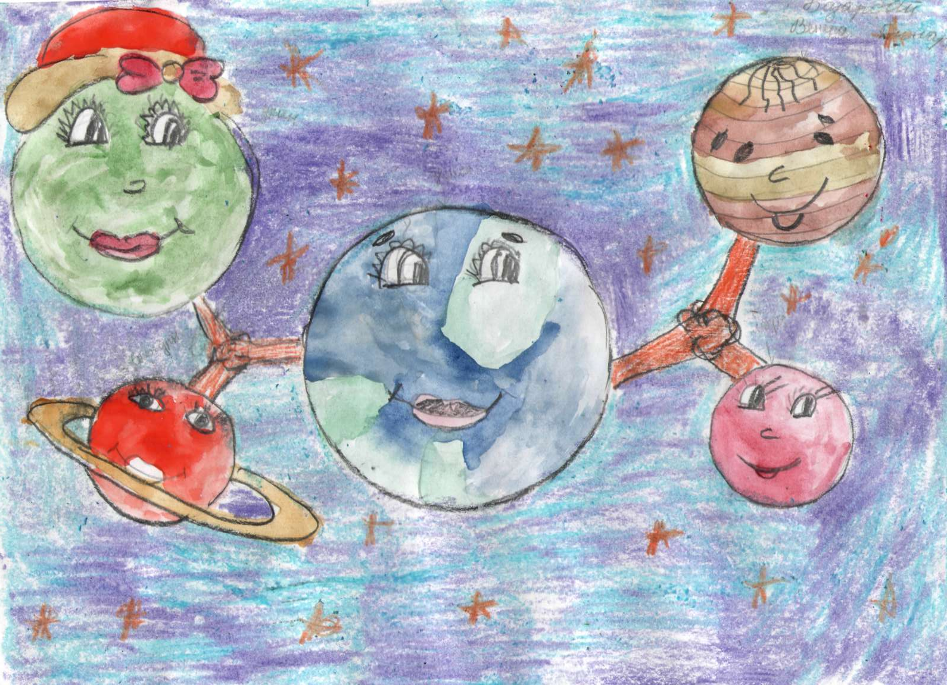
Дружат дети, дружат планеты,
Ходят друг к другу в гости,
И весело всем живется!
Марченко Дмитрий

Slide 7
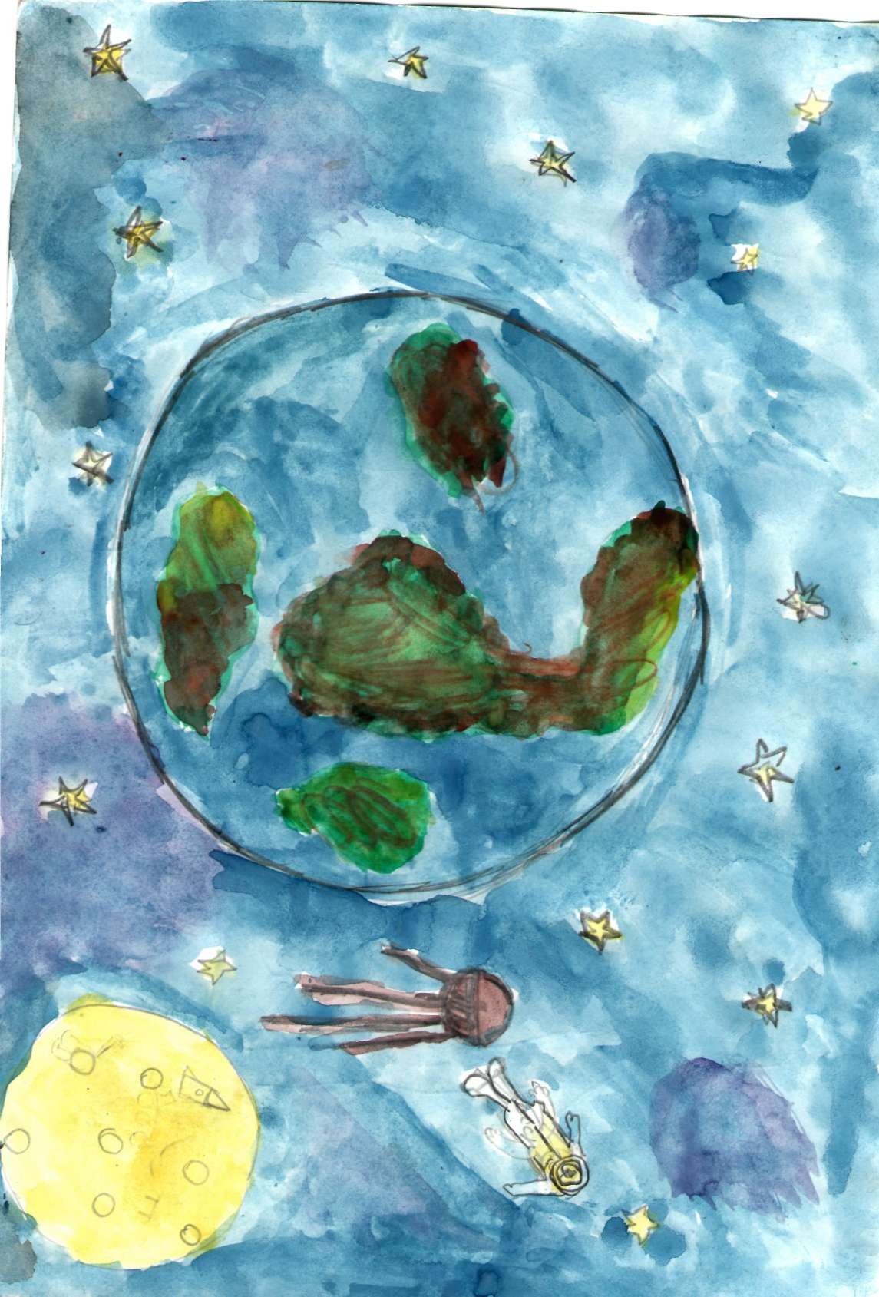
В космосе много звезд, они так красивы ночью,
Летает много комет, движется много планет
По ним ходят инопланетяне и кричат нам: «Привет! Земляне!»
Смирнов Вячеслав

Slide 8
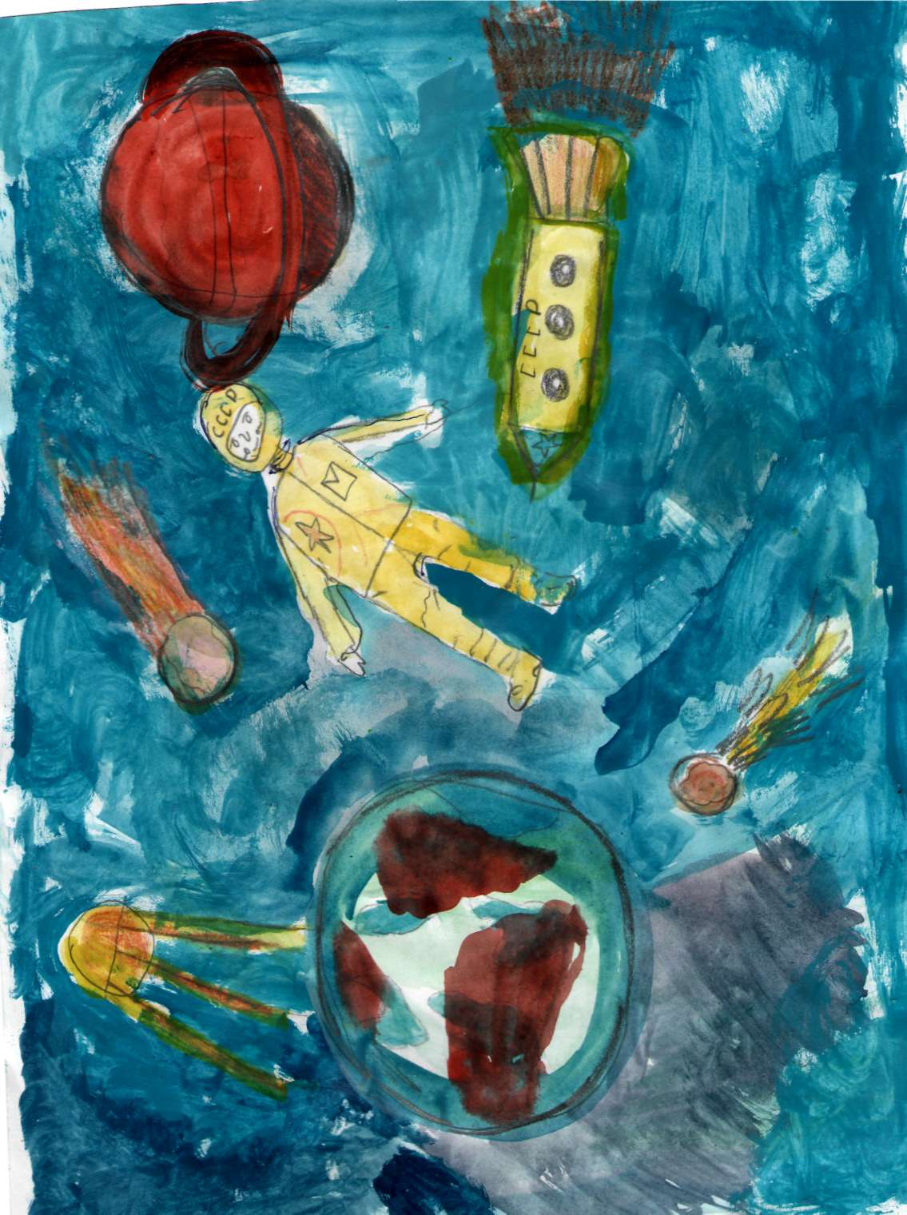
Полечу в открытый космос,
И узнаю, может быть,
Где живут
Марсиане ,
И на чем туда доплыть.
Антоненко Стас

